Slide 1
МУНИЦИПАЛЬНОЕ БЮДЖЕТНОЕ ОБРАЗОВАТЕЛЬНОЕ УЧРЕЖДЕНИЕ ДОПОЛНИТЕЛЬНОГО ОБРАЗОВАНИЯ
«БАКЧАРСКИЙ ЦЕНТР ДОПОЛНИТЕЛЬНОГО ОБРАЗОВАНИЯ»
Здоровьесберегающие технологии в работе педагога-психолога с детьми дошкольного возраста
Подготовила:
Педагог-психолог
Ревера Ольга Петровна

Slide 2
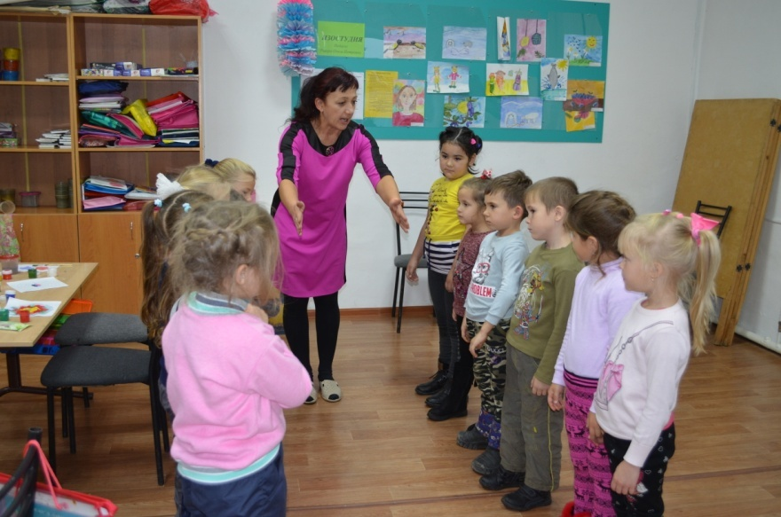
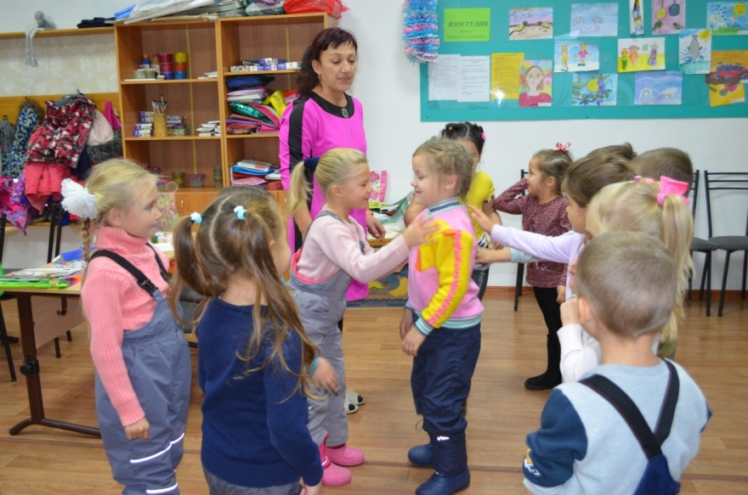
Игротерапия

Slide 3
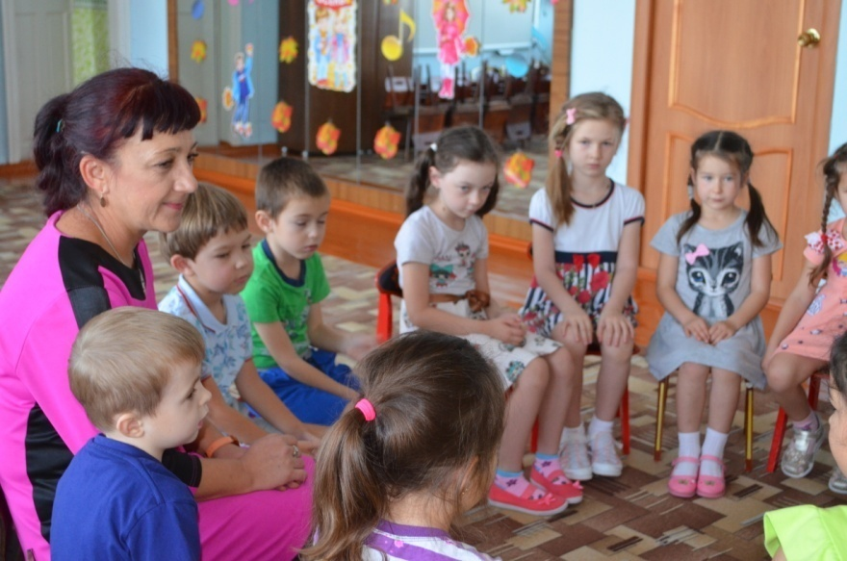
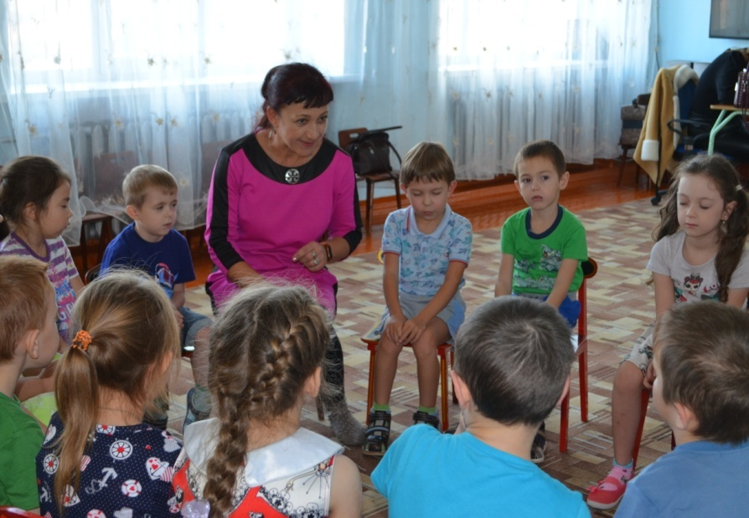
Сказкотерапия

Slide 4
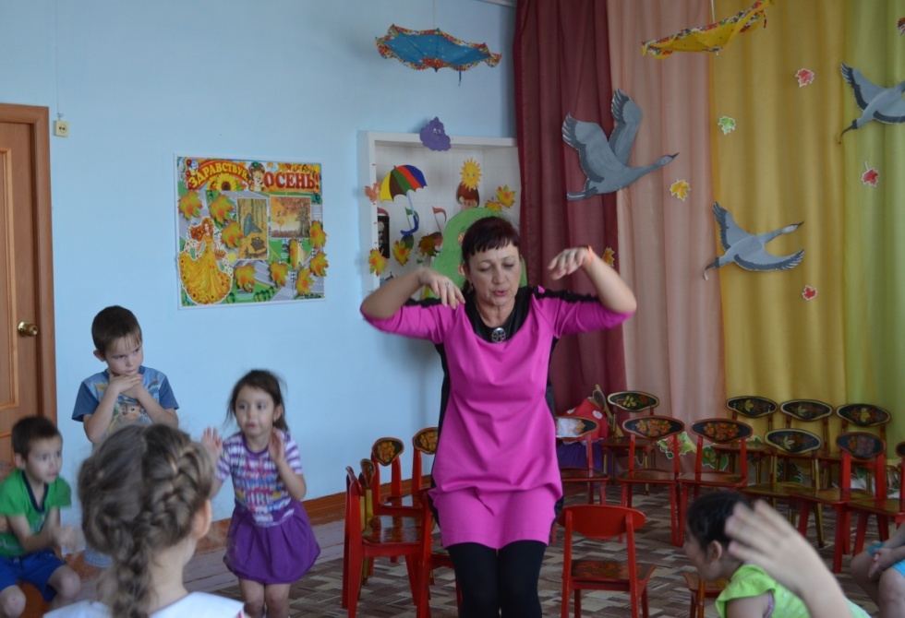
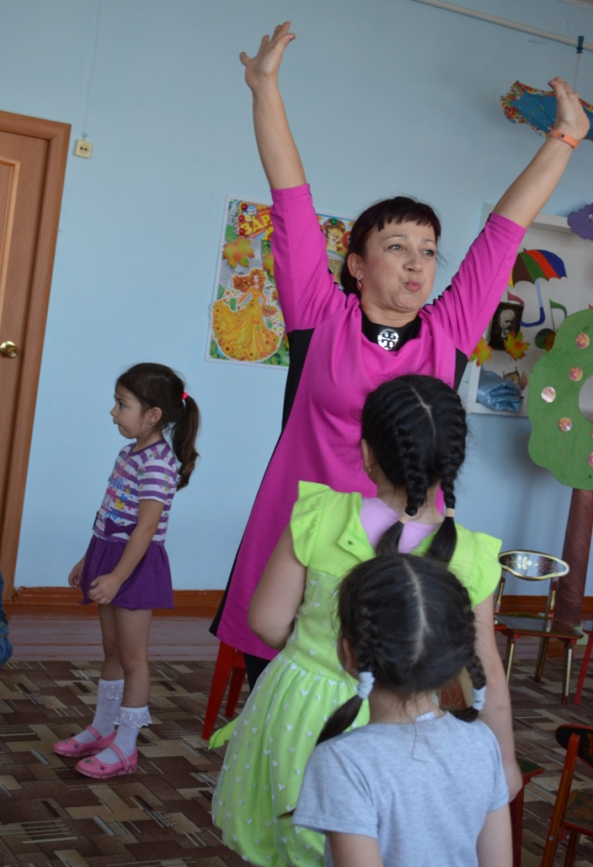
Психогимнастика

Slide 5
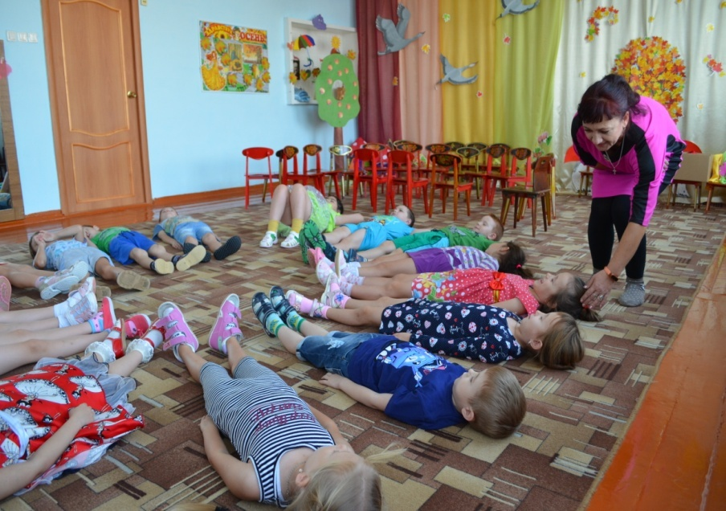
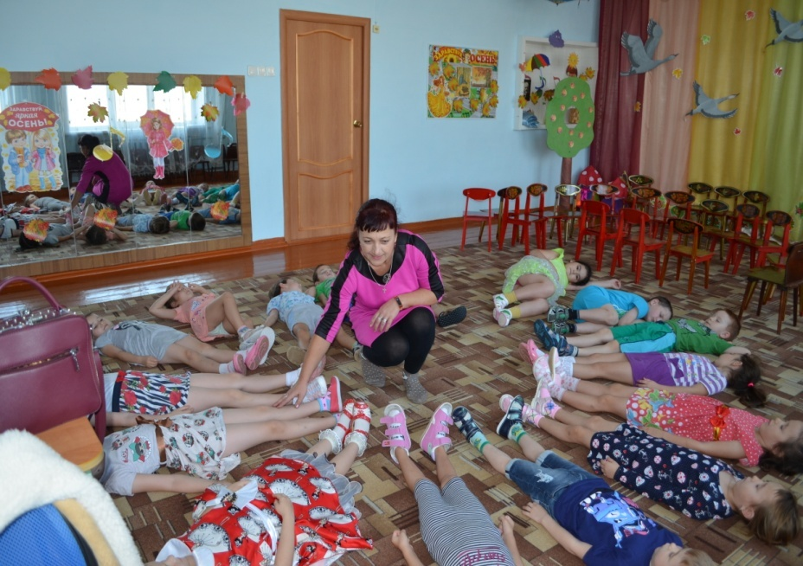
Релаксация

Slide 6
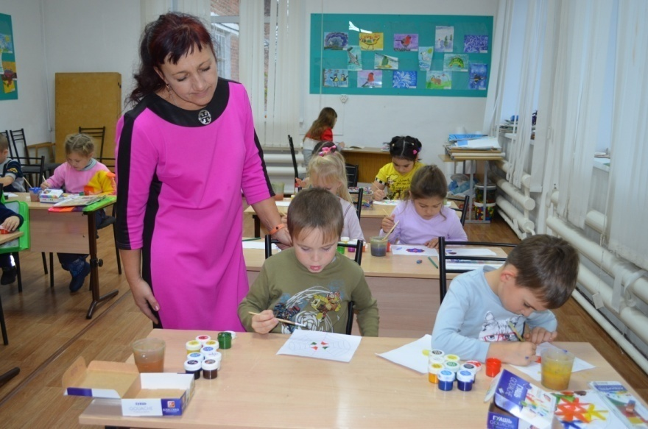
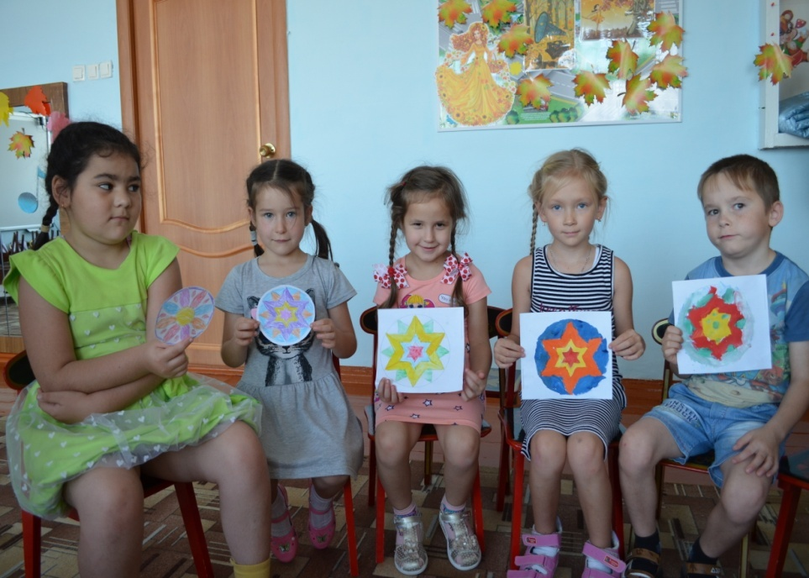
Мандала

Slide 7
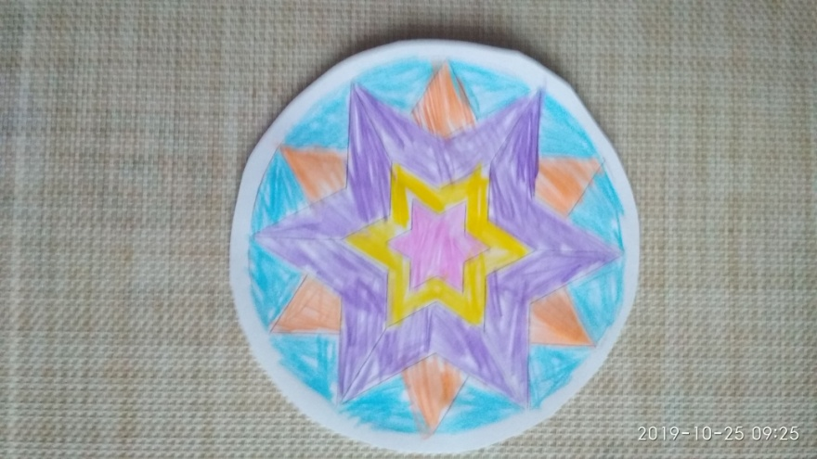
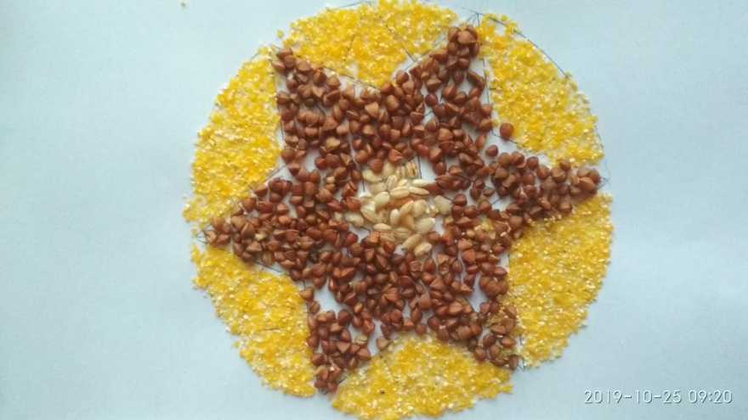
Наши работы

Slide 8
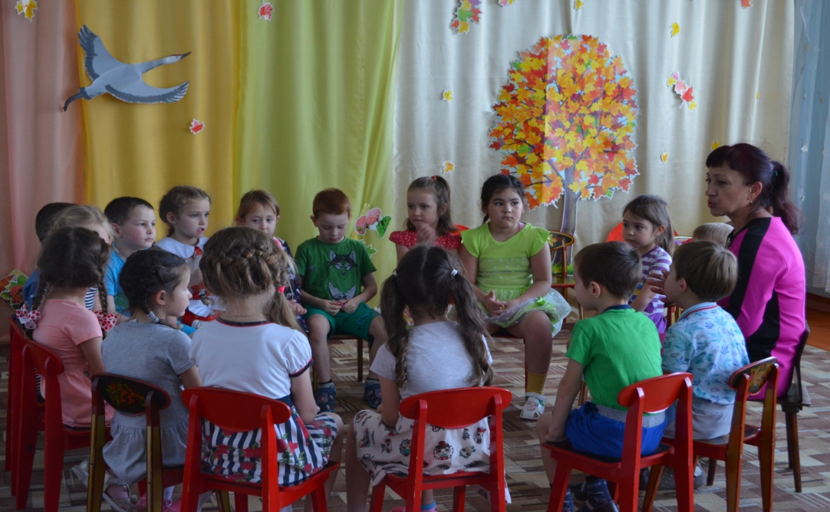

Slide 9
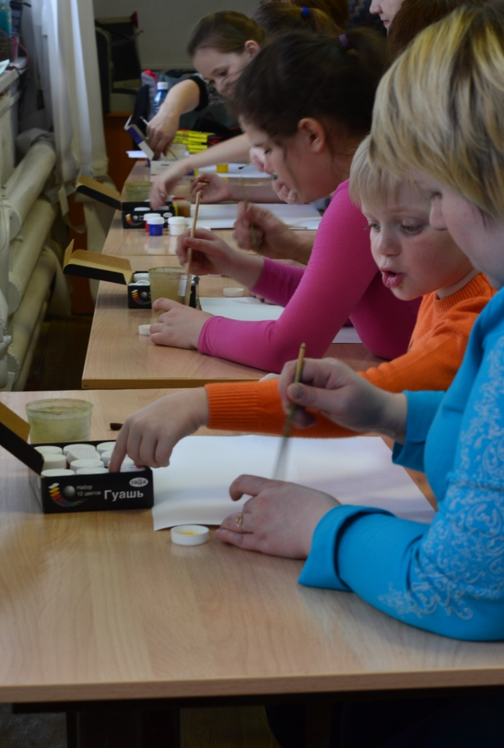
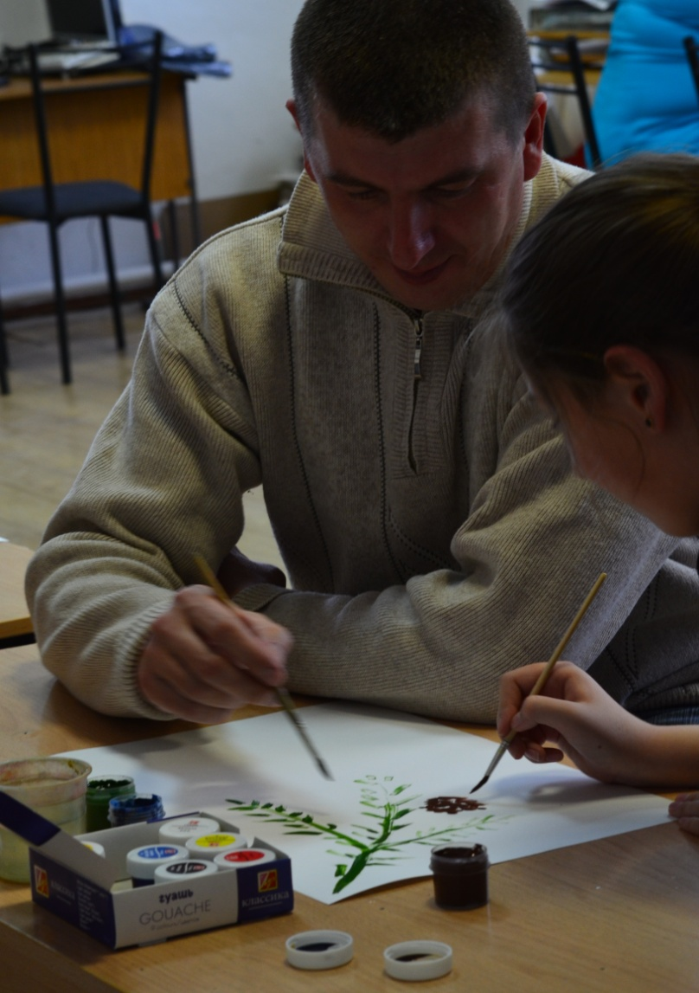

Slide 10
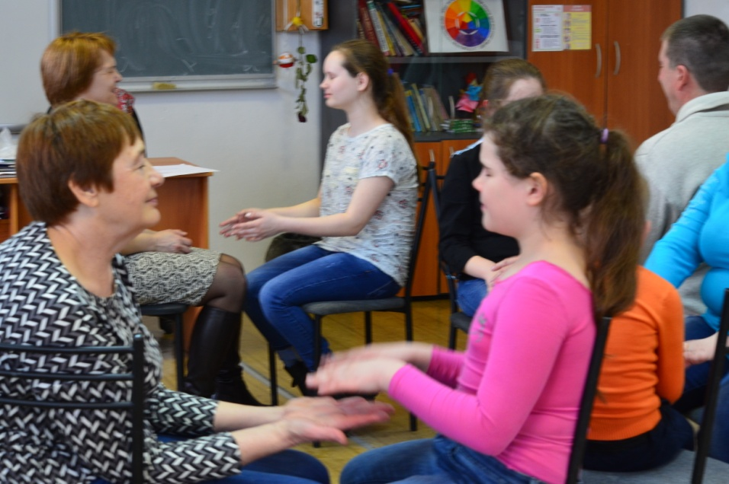
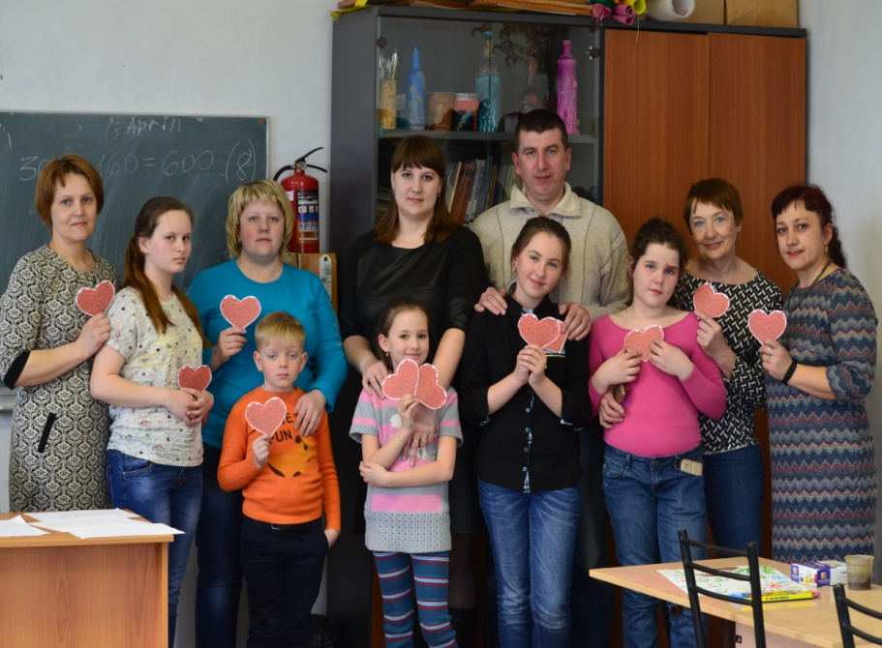

Slide 11
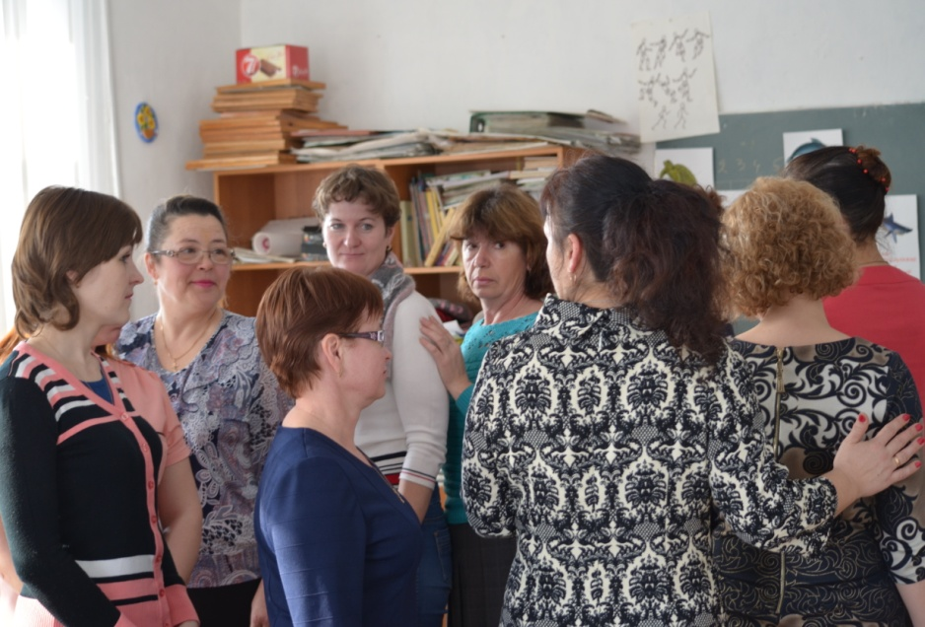
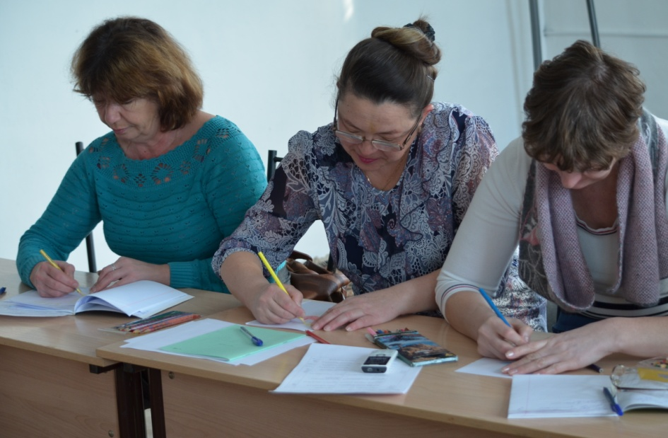

Slide 12
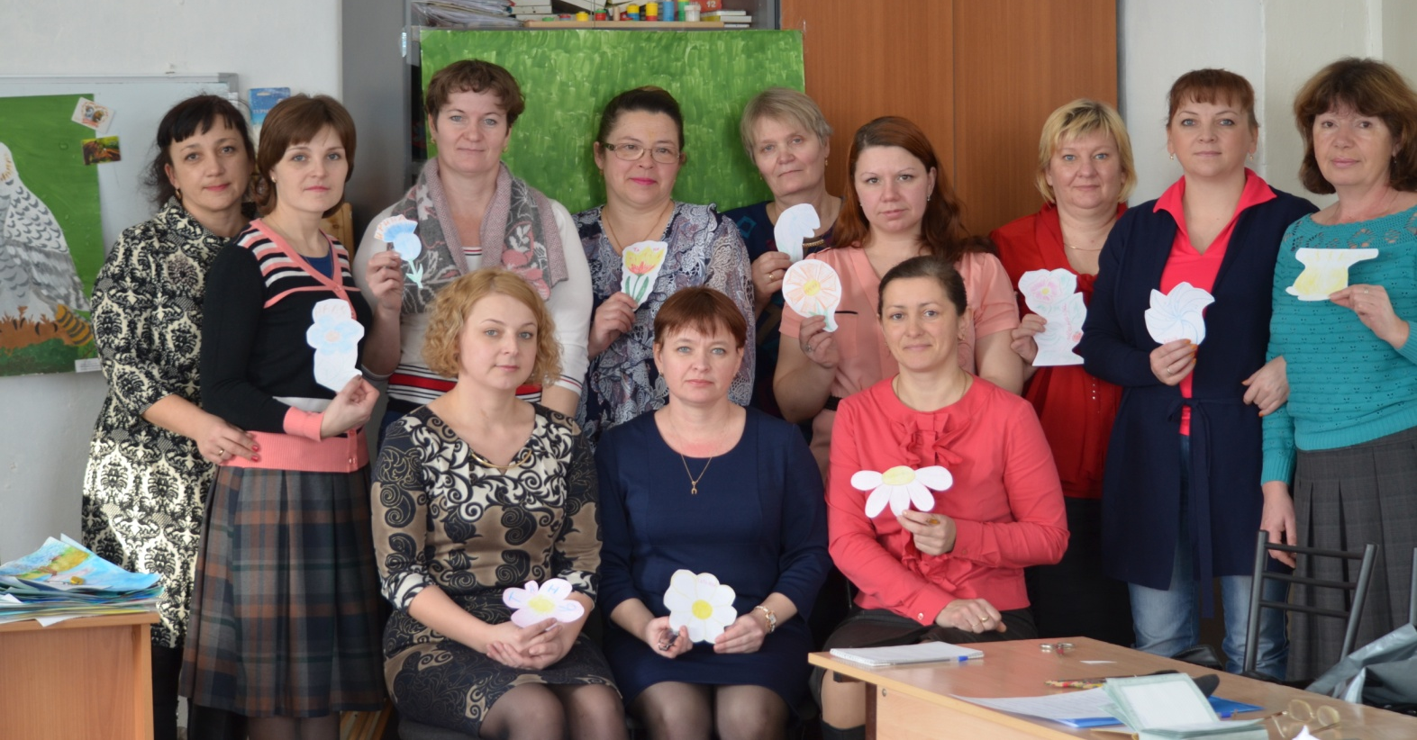
Спасибо за внимание!

